Slide 1
INTERAKSI
Intan Nur Farida, M.Kom

Slide 2
TUJUAN
Memahami prinsip-prinsip deteksi input berupa interaksi dari keyboard.
Membuat objek 2D yang dikendalikan dengan keyboard.
Memahami prinsip-prinsip pembuatan interaksi objek 2D menggunakan mouse.
Membuat interaksi objek 2D menggunakan mouse.

Slide 3
MATERI
Fungsi Keyboard
Keyboard Normal
Keyboard Spesial
Fungsi Mouse
Event Klik
Fungsi Motion

Slide 4
FUNGSI KEYBOARD
Dalam GLUT untuk deteksi input menggunakan keyboard kita perlu menambahkan Fungsi Keyboard.
Terdapat dua fungsi keyboard pada GLUT.
Keyboard Normal
glutKeyboardFunc(void (GLUTCALLBACK *func)(unsigned char key, int x, int y));
Keyboard Spesial
glutSpecialFunc(void (GLUTCALLBACK *func)(unsigned char key, int x, int y));

Slide 5
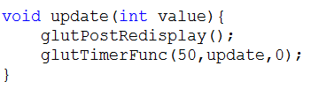
FUNGSI KEYBOARD
Agar fungsi keyboard ini dapat dideteksi terus maka fungsi untuk animasi (timer/update) harus disertakan.

Slide 6
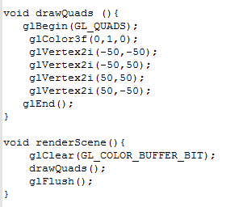
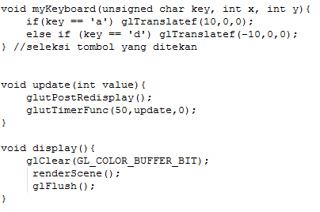
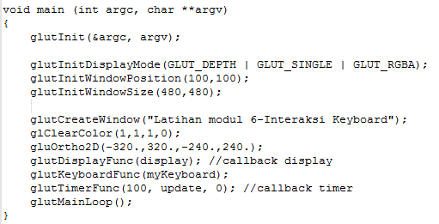
STRUKTUR PROGRAM
1
2
3

Slide 7
KEYBOARD NORMAL
Fungsi keyboard normal glutKeyboardFunc() hanya bisa mendeteksi inputan keyboard yang berupa karakter ASCII.
Fungsi ini diletakkan pada fungsi main dari program, dan parameternya adalah callback function yang telah didefinisikan berupa fungsi dengan 3 parameter.

Slide 8
KEYBOARD NORMAL
(CALLBACK FUNCTION)
Contoh callback function untuk keyboard normal.
void myKeyboard(unsigned char key, int x, int y){
//seleksi tombol yang ditekan
if(key == ‘a’) glTranslatef(10,0,0);
else if(key == ‘d’) glTranslatef(-10,0,0);
}
Pemanggilan pada main program menjadi.
glutKeyboardFunc(myKeyboard);

Slide 9
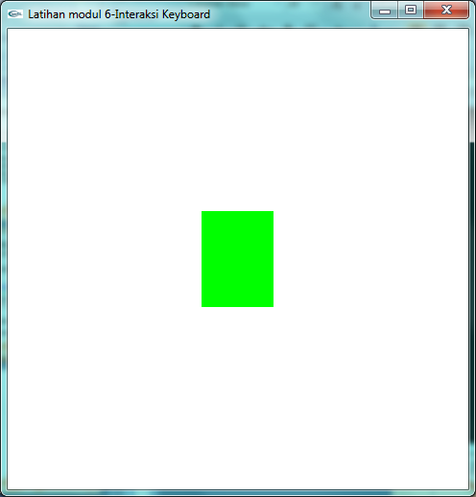
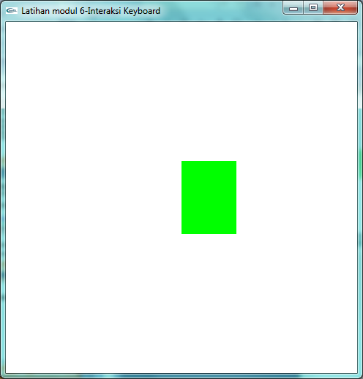
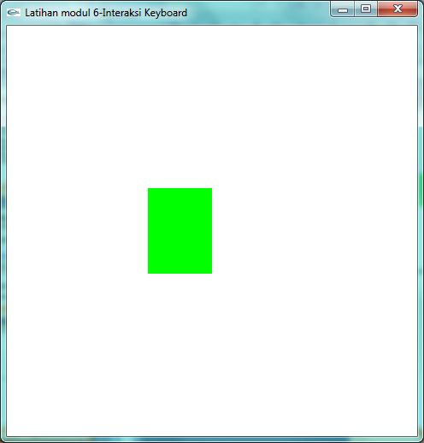
asal
Keyboard = ‘a’
Keyboard = ‘d’

Slide 10
KEYBOARD SPESIAL
Fungsi keyboard spesial glutSpecialFunc() bisa mendeteksi tombol-tombol keyboard yang bersifat spesial.

Slide 11
KEYBOARD SPESIAL
(CALLBACK FUNCTION)
Contoh callback function untuk keyboard spesial.
void mySpecialKeyboard(int key, int x, int y){
switch(key){
case GLUT_KEY_??? : …; break;
case GLUT_KEY_??? : …; break;
}
}
Pemanggilan pada main program menjadi.
glutSpecialFunc(mySpecialKeyboard);

Slide 12
FUNGSI MOUSE
Dalam GLUT untuk deteksi input menggunakan mouse kita perlu menambahkan Fungsi Mouse.
Terdapat dua fungsi mouse pada GLUT.
Fungsi untuk menangani event klik
glutMouseFunc(void (GLUTCALLBACK *func)(int button, int state, int x, int y));
Fungsi untuk mendeteksi gerakan mouse
glutMotionFunc(void *func(int x, int y));

Slide 13
UKURAN WINDOW
Agar posisi koordinat mouse sama dengan koordinat window GLUT maka ukuran window dan koordinat perlu di ubah seperti ini.
int w = 640, h = 640; //variabel global
glutInitWindowSize(w,h);
gluOrtho2D(-w/2,w/2,-h/2,h/2);

Slide 14
EVENT KLIK
Terdapat beberapa event klik pada fungsi mouse pada GLUT.
GLUT_LEFT_BUTTON untuk inisialisasi button mouse kiri.
GLUT_RIGHT_BUTTON untuk inisialisasi button mouse kanan.
GLUT_MIDDLE_BUTTON untuk inisialisasi button mouse tengah.
GLUT_DOWN untuk inisialisasi ketika tombol mouse ditekan.
GLUT_UP untuk inisialisasi ketika tombol mouse dilepaskan.

Slide 15
EVENT KLIK
(CALLBACK FUNCTION)
Contoh callback function untuk event klik.
void mouse(int button, int state, int x,int y){
if(button==GLUT_LEFT_BUTTON && state==GLUT_DOWN)
drawDot(x,480-y);
if(button==GLUT_RIGHT_BUTTON && state==GLUT_DOWN)
drawDot2(x,480-y);
}
Pemanggilan pada main program menjadi.
glutMouseFunc(mouse);

Slide 16
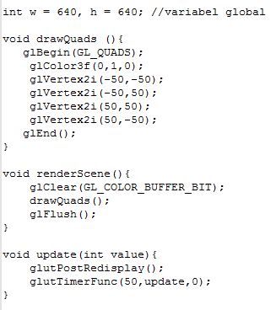
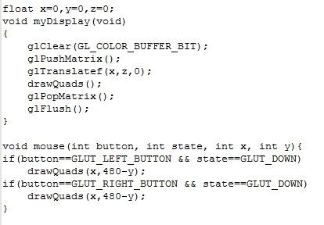
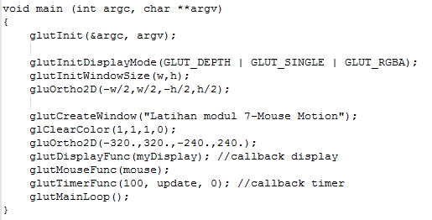
1
2
3

Slide 17
FUNGSI MOTION
Fungsi motion adalah fungsi pelengkap dari fungsi interaksi mouse untuk mendeteksi gerakan mouse
void motion(int x,int y){
}
Pada main
glutMotionFunc(motion);

Slide 18
- TERIMAKASIH -

